Slide 1
Tueddiadau HIV a chlefydau a drosglwyddir yn rhywiol yng Nghymru : 2018
Y Ganolfan Arolygu Clefydau Trosglwyddadwy,
Diogelu Iechyd, Iechyd Cyhoeddus Cymru,
Caerdydd
Tachwedd 2019, v1

Slide 2
Tueddiadau HIV a chlefydau a drosglwyddir yn rhywiol: newid canrannol, Cymru 2017-18
* Bu cynnydd o 3% mewn ymweliadau â chlinigau iechyd rhywiol yn yr un cyfnod (3% ymhlith benwyod, 4% ymhlith dynion)
Ffynhonnell: Clinigau iechyd rhywiol Cymru (drwy SWS)
Notes:
i) Adroddir ar ddiagnosis a phrofion heintiau a drosglwyddir yn rhywiol a gofnodwyd mewn clinigau iechyd rhywiol yng Nghymru drwy SWS
ii) Diagnosis HIV newydd o glinigau iechyd rhywiol yng Nghymru drwy SWS – newid o adroddiadau eraill sydd â data PHE, ni ellir eu cymharu
iii) Mae diagnosis a wnaed mewn clinigau yn Sir Gaerfyrddin a Sir Benfro, a gofnodwyd ar ffurflenni papur SHHAPT, hefyd wedi’u cynnwys
iv) Defnyddiwyd y codau KC60/SHHAPT canlynol: siffilis sylfaenol, eilaidd a chudd cynnar (A1, A2, A3), gonorea (B, B1, B2), clamydia (C4, C4A, C4C), achos cyntaf o herpes yr organau cenhedlu (C10A), achos cyntaf o ddefaid gwenerol (C11A) a diagnosis newydd o HIV (E1A, E2A, E3A1, H1, H1A, H1B)
v) Echdynnwyd data labordai drwy SWS o Datastore, sy’n casglu data o bob labordy yng Nghymru. Gall dyblygiadau, sy’n ganlyniad i samplau’n cael eu symud rhwng labordai, fod wedi’u cynnwys.

Slide 3
Tueddiadau HIV a chlefydau a drosglwyddir yn rhywiol: newid canrannol, Cymru 2011-18
* Bu cynnydd o 137% mewn ymweliadau â chlinigau iechyd rhywiol yn yr un cyfnod (178% ymhlith benwyod, 70% ymhlith dynion)
Ffynhonnell: Clinigau iechyd rhywiol Cymru (drwy SWS)
Notes:
i) Adroddir ar ddiagnosis a phrofion heintiau a drosglwyddir yn rhywiol a gofnodwyd mewn clinigau iechyd rhywiol yng Nghymru drwy SWS
ii) Diagnosis HIV newydd o glinigau iechyd rhywiol yng Nghymru drwy SWS – newid o adroddiadau eraill sydd â data PHE, ni ellir eu cymharu
iii) Mae diagnosis a wnaed mewn clinigau yn Sir Gaerfyrddin a Sir Benfro, a gofnodwyd ar ffurflenni papur SHHAPT, hefyd wedi’u cynnwys
iv) Defnyddiwyd y codau KC60/SHHAPT canlynol: siffilis sylfaenol, eilaidd a chudd cynnar (A1, A2, A3), gonorea (B, B1, B2), clamydia (C4, C4A, C4C), achos cyntaf o herpes yr organau cenhedlu (C10A), achos cyntaf o ddefaid gwenerol (C11A) a diagnosis newydd o HIV (E1A, E2A, E3A1, H1, H1A, H1B)
v) v) Echdynnwyd data labordai drwy SWS o Datastore, sy’n casglu data o bob labordy yng Nghymru. Gall dyblygiadau, sy’n ganlyniad i samplau’n cael eu symud rhwng labordai, fod wedi’u cynnwys. Roedd y dyblygu hwn yn llai tebygol gyda’r System Rheoli Gwybodaeth Labordai (LIMS) newydd. Oherwydd hyn, gall cymharu data o 2011 (yr hen system) â data o 2018 (y system newydd) arwain at danamcangyfrif bychan o unrhyw gynnydd.

Slide 4
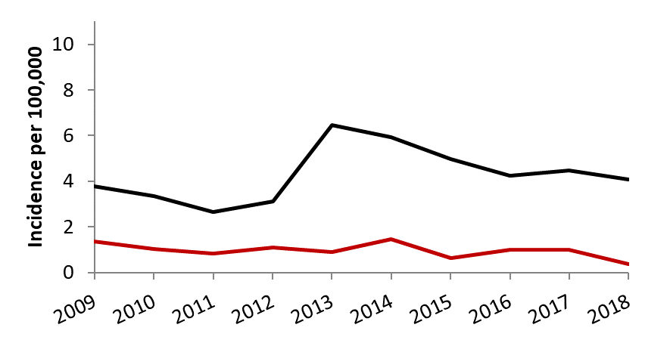
Diagnosis HIV Newydd, o glinigau iechyd rhywiol yng Nghymru, yn ôl rhyw
Ffynhonnell: Clinigau iechyd rhywiol Cymru (drwy SWS)
Notes:
i) Adroddir ar ddiagnosis a phrofion heintiau a drosglwyddir yn rhywiol a gofnodwyd mewn clinigau iechyd rhywiol yng Nghymru drwy SWS
ii) Diagnosis HIV newydd o glinigau iechyd rhywiol yng Nghymru drwy SWS – newid o adroddiadau eraill sydd â data PHE, ni ellir eu cymharu
iii) Mae diagnosis a wnaed mewn clinigau yn Sir Gaerfyrddin a Sir Benfro, a gofnodwyd ar ffurflenni papur SHHAPT, hefyd wedi’u cynnwys
iv) Defnyddiwyd y codau KC60/SHHAPT canlynol: siffilis sylfaenol, eilaidd a chudd cynnar (A1, A2, A3), gonorea (B, B1, B2), clamydia (C4, C4A, C4C), achos cyntaf o herpes yr organau cenhedlu (C10A), achos cyntaf o ddefaid gwenerol (C11A) a diagnosis newydd o HIV (E1A, E2A, E3A1, H1, H1A, H1B)

Slide 5
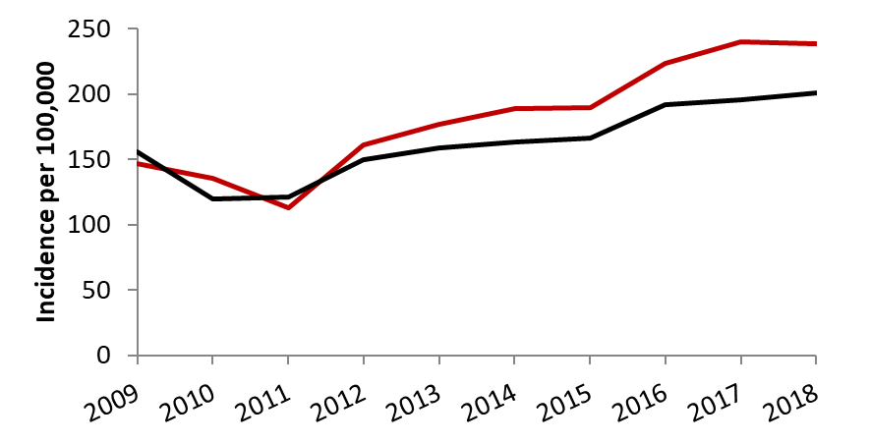
Diagnosis Clamydia a wnaed mewn clinigau iechyd rhywiol yng Nghymru, yn ôl rhyw
Ffynhonnell: Clinigau iechyd rhywiol Cymru (drwy SWS)
Notes:
i) Adroddir ar ddiagnosis a phrofion heintiau a drosglwyddir yn rhywiol a gofnodwyd mewn clinigau iechyd rhywiol yng Nghymru drwy SWS
ii) Cyfrifwyd achosion o bob 100,000 o boblogaethau rhyw benodol, gan ddefnyddio amcangyfrifon canol blwyddyn a ddarparwyd gan StatsCymru
iii) Mae diagnosis a wnaed mewn clinigau yn Sir Gaerfyrddin a Sir Benfro, a gofnodwyd ar ffurflenni papur SHHAPT, hefyd wedi’u cynnwys
iv) Defnyddiwyd y codau KC60/SHHAPT canlynol: siffilis sylfaenol, eilaidd a chudd cynnar (A1, A2, A3), gonorea (B, B1, B2), clamydia (C4, C4A, C4C), achos cyntaf o herpes yr organau cenhedlu (C10A), achos cyntaf o ddefaid gwenerol (C11A) a diagnosis newydd o HIV (E1A, E2A, E3A1, H1, H1A, H1B)

Slide 6
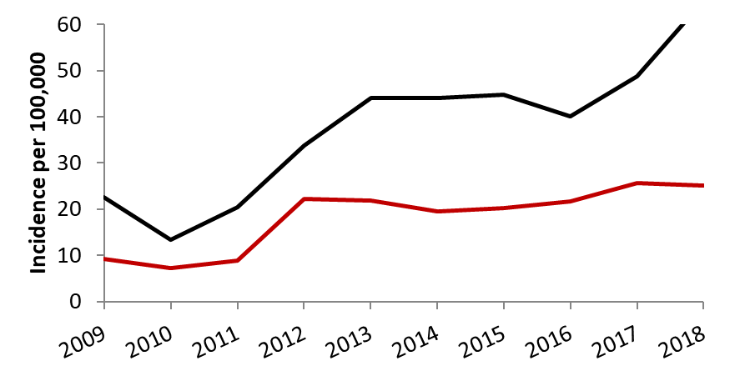
Diagnosis gonorea a wnaed mewn clinigau iechyd rhywiol yng Nghymru, yn ôl rhyw
Ffynhonnell: Clinigau iechyd rhywiol Cymru (drwy SWS)
Notes:
i) Adroddir ar ddiagnosis a phrofion heintiau a drosglwyddir yn rhywiol a gofnodwyd mewn clinigau iechyd rhywiol yng Nghymru drwy SWS
ii) Cyfrifwyd achosion o bob 100,000 o boblogaethau rhyw benodol, gan ddefnyddio amcangyfrifon canol blwyddyn a ddarparwyd gan StatsCymru
iii) Mae diagnosis a wnaed mewn clinigau yn Sir Gaerfyrddin a Sir Benfro, a gofnodwyd ar ffurflenni papur SHHAPT, hefyd wedi’u cynnwys
iv) Defnyddiwyd y codau KC60/SHHAPT canlynol: siffilis sylfaenol, eilaidd a chudd cynnar (A1, A2, A3), gonorea (B, B1, B2), clamydia (C4, C4A, C4C), achos cyntaf o herpes yr organau cenhedlu (C10A), achos cyntaf o ddefaid gwenerol (C11A) a diagnosis newydd o HIV (E1A, E2A, E3A1, H1, H1A, H1B)

Slide 7
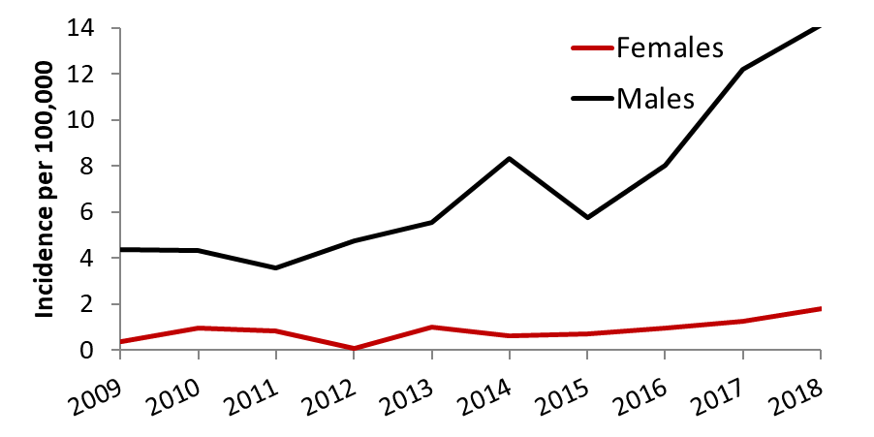
Diagnosis siffilis a wnaed mewn clinigau iechyd rhywiol yng Nghymru, yn ôl rhyw
Ffynhonnell: Clinigau iechyd rhywiol Cymru (drwy SWS)
Notes:
i) Adroddir ar ddiagnosis a phrofion heintiau a drosglwyddir yn rhywiol a gofnodwyd mewn clinigau iechyd rhywiol yng Nghymru drwy SWS
ii) Cyfrifwyd achosion o bob 100,000 o boblogaethau rhyw benodol, gan ddefnyddio amcangyfrifon canol blwyddyn a ddarparwyd gan StatsCymru
iii) Mae diagnosis a wnaed mewn clinigau yn Sir Gaerfyrddin a Sir Benfro, a gofnodwyd ar ffurflenni papur SHHAPT, hefyd wedi’u cynnwys
iv) Defnyddiwyd y codau KC60/SHHAPT canlynol: siffilis sylfaenol, eilaidd a chudd cynnar (A1, A2, A3), gonorea (B, B1, B2), clamydia (C4, C4A, C4C), achos cyntaf o herpes yr organau cenhedlu (C10A), achos cyntaf o ddefaid gwenerol (C11A) a diagnosis newydd o HIV (E1A, E2A, E3A1, H1, H1A, H1B)

Slide 8
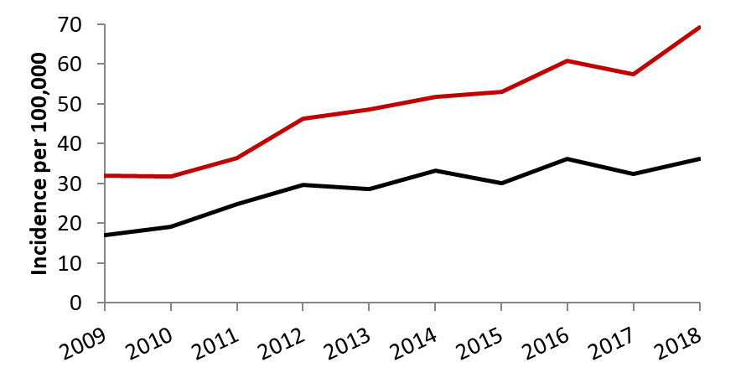
Diagnosis herpes yr organau rhywiol a wnaed mewn clinigau iechyd rhywiol yng Nghymru, yn ôl rhyw
Ffynhonnell: Clinigau iechyd rhywiol Cymru (drwy SWS)
Notes:
i) Adroddir ar ddiagnosis a phrofion heintiau a drosglwyddir yn rhywiol a gofnodwyd mewn clinigau iechyd rhywiol yng Nghymru drwy SWS
ii) Cyfrifwyd achosion o bob 100,000 o boblogaethau rhyw benodol, gan ddefnyddio amcangyfrifon canol blwyddyn a ddarparwyd gan StatsCymru
iii) Mae diagnosis a wnaed mewn clinigau yn Sir Gaerfyrddin a Sir Benfro, a gofnodwyd ar ffurflenni papur SHHAPT, hefyd wedi’u cynnwys
iv) Defnyddiwyd y codau KC60/SHHAPT canlynol: siffilis sylfaenol, eilaidd a chudd cynnar (A1, A2, A3), gonorea (B, B1, B2), clamydia (C4, C4A, C4C), achos cyntaf o herpes yr organau cenhedlu (C10A), achos cyntaf o ddefaid gwenerol (C11A) a diagnosis newydd o HIV (E1A, E2A, E3A1, H1, H1A, H1B)

Slide 9
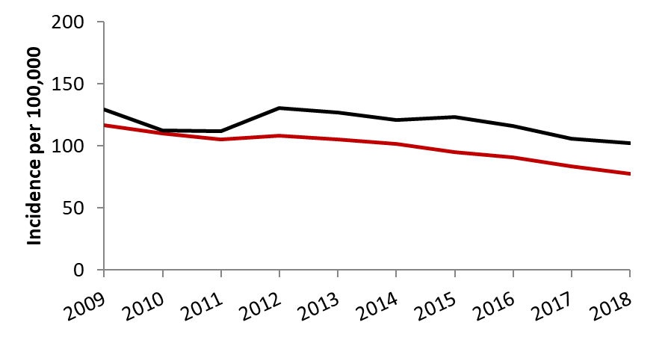
Diagnosis defaid gwenerol a wnaed mewn clinigau iechyd rhywiol yng Nghymru, yn ôl rhyw
Ffynhonnell: Clinigau iechyd rhywiol Cymru (drwy SWS)
Notes:
i) Adroddir ar ddiagnosis a phrofion heintiau a drosglwyddir yn rhywiol a gofnodwyd mewn clinigau iechyd rhywiol yng Nghymru drwy SWS
ii) Cyfrifwyd achosion o bob 100,000 o boblogaethau rhyw benodol, gan ddefnyddio amcangyfrifon canol blwyddyn a ddarparwyd gan StatsCymru
iii) Mae diagnosis a wnaed mewn clinigau yn Sir Gaerfyrddin a Sir Benfro, a gofnodwyd ar ffurflenni papur SHHAPT, hefyd wedi’u cynnwys
iv) Defnyddiwyd y codau KC60/SHHAPT canlynol: siffilis sylfaenol, eilaidd a chudd cynnar (A1, A2, A3), gonorea (B, B1, B2), clamydia (C4, C4A, C4C), achos cyntaf o herpes yr organau cenhedlu (C10A), achos cyntaf o ddefaid gwenerol (C11A) a diagnosis newydd o HIV (E1A, E2A, E3A1, H1, H1A, H1B)

Slide 10
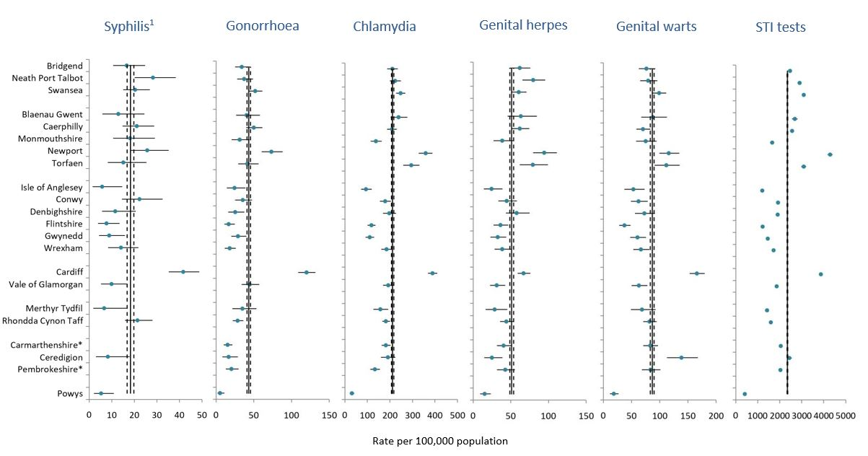
Cyfraddau diagnosis heintiau a drosglwyddir yn rhywiol a wnaed mewn clinigau iechyd rhywiol yng Nghymru, yn ôl awdurdod lleol preswyl: 2018
Ffynhonnell: Clinigau iechyd rhywiol Cymru (drwy SWS)
Notes:
¹Cafodd diagnosis siffilis o 2016 hyd 2018 eu cyfuno ar gyfer y dadansoddiad hwn *ni chafodd diagnosis a wnaed mewn clinigau yn Sir Gaerfyrddin neu Sir Benfro hyd at fis Mawrth 2016 eu cynnwys yn y dadansoddiadau hyn, er bod unigolion sy’n byw yn yr awdurdodau lleol hyn sydd wedi ymweld â chlinigau mewn mannau eraill wedi eu cynnwys. i) Adroddir ar ddiagnosis a phrofion heintiau a drosglwyddir yn rhywiol a gofnodwyd mewn clinigau iechyd rhywiol yng Nghymru drwy SWS. ii) Nid yw’r data hyn eu priodoli a gallant fod yn rhannol gynrychioliadol yn unig o gofnodion cyflawn. Hefyd, dim ond unigolion a nododd awdurdod lleol preswyl sydd wedi’u cynnwys. iii) Defnyddiwyd y codau KC60/SHHAPT canlynol: gonorea (B, B1, B2), clamydia (C4, C4A, C4C), achos cyntaf o herpes yr organau cenhedlu (C10A), achos cyntaf o ddefaid gwenerol (C11A) a phrofion heintiau drosglwyddir yn rhywiol (S1, S2, T1, T2, T3, T4). Nid yw cyfraddau siffilis wedi’u cynnwys, oherwydd nifer isel yr achosion. iv) a chyfrifwyd cyfraddau awdurdod lleol benodol gan ddefnyddio amcangyfrifon canol blwyddyn a ddarparwyd gan StatsCymru.

Slide 11
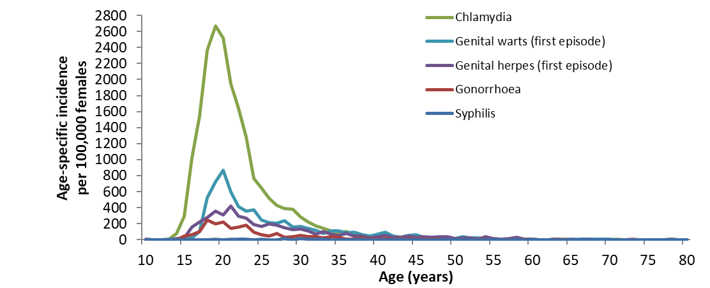
Dosbarthiad oedran diagnosis heintiau a drosglwyddir yn rhywiol, ymhlith menywod: Cymru, 2018
Ffynhonnell: Clinigau iechyd rhywiol Cymru (drwy SWS)
Notes:
i) Adroddir ar ddiagnosis a phrofion heintiau a drosglwyddir yn rhywiol a gofnodwyd mewn clinigau iechyd rhywiol yng Nghymru drwy SWS
ii) Nid yw’r data hyn yn cynnwys diagnosis a wnaed mewn clinigau yn Sir Gaerfyrddin a Sir Benfro hyd at fis Mawrth 2016, am nad oedd dadansoddiad blynyddoedd unigol ar gael
iii) Defnyddiwyd y codau KC60/SHHAPT canlynol: siffilis sylfaenol, eilaidd a chudd cynnar (A1, A2, A3), gonorea (B, B1, B2), clamydia (C4, C4A, C4C), achos cyntaf o herpes yr organau cenhedlu (C10A), achos cyntaf o ddefaid gwenerol (C11A)
iv) Cyfrifwyd achosion oedran a rhyw benodol gan ddefnyddio amcangyfrifon canol blwyddyn a ddarparwyd gan StatsCymru

Slide 12
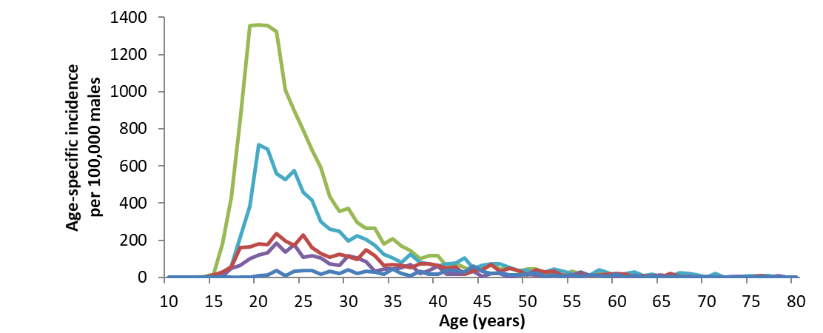
Dosbarthiad oedran diagnosis heintiau a drosglwyddir yn rhywiol, ymhlith dynion: Cymru, 2018
Ffynhonnell: Clinigau iechyd rhywiol Cymru (drwy SWS)
Notes:
i) Adroddir ar ddiagnosis a phrofion heintiau a drosglwyddir yn rhywiol a gofnodwyd mewn clinigau iechyd rhywiol yng Nghymru drwy SWS
ii) Nid yw’r data hyn yn cynnwys diagnosis a wnaed mewn clinigau yn Sir Gaerfyrddin a Sir Benfro hyd at fis Mawrth 2016, am nad oedd dadansoddiad blynyddoedd unigol ar gael
iii) Defnyddiwyd y codau KC60/SHHAPT canlynol: siffilis sylfaenol, eilaidd a chudd cynnar (A1, A2, A3), gonorea (B, B1, B2), clamydia (C4, C4A, C4C), achos cyntaf o herpes yr organau cenhedlu (C10A), achos cyntaf o ddefaid gwenerol (C11A)
iv) Cyfrifwyd achosion oedran a rhyw benodol gan ddefnyddio amcangyfrifon canol blwyddyn a ddarparwyd gan StatsCymru

Slide 13
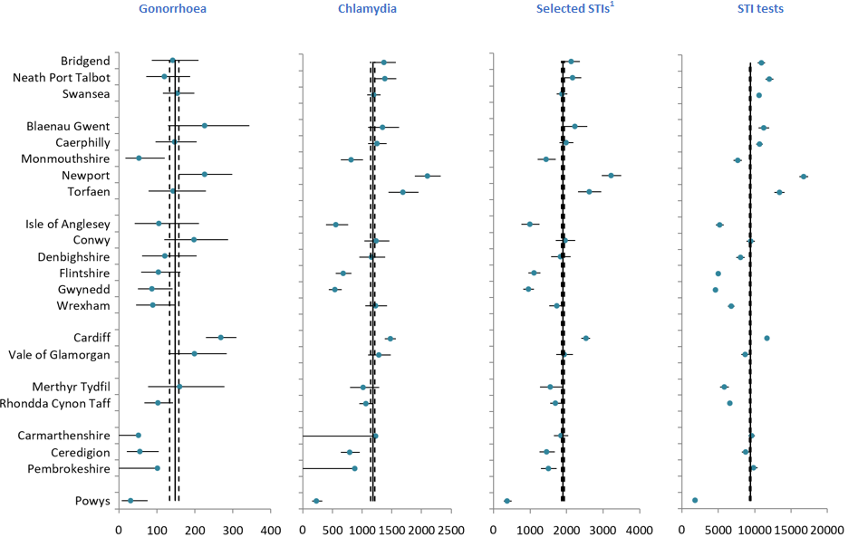
Cyfraddau diagnosis heintiau a drosglwyddir yn rhywiol ymhlith rhai 15-24 oed a wnaed mewn clinigau iechyd rhywiol yng Nghymru, yn ôl awdurdod lleol preswyl : 2018
Ffynhonnell: Clinigau iechyd rhywiol Cymru (drwy SWS)
Notes:
¹ Heintiau a drosglwyddir yn rhywiol dethol: gonorea, clamydia, defaid gwenerol, herpes yr organau rhywiol, a siffilis sylfaenol, eilaidd a chudd cynnar. i) Adroddir ar ddiagnosis a phrofion heintiau a drosglwyddir yn rhywiol a gofnodwyd mewn clinigau iechyd rhywiol yng Nghymru drwy SWS . ii) Defnyddiwyd y codau KC60/SHHAPT canlynol: gonorea (B, B1, B2), clamydia (C4, C4A, C4C), heintiau a drosglwyddir yn rhywiol (A1, A2, A3B, B1, B2, C4, C4A, C4C, C10A, C11A) a sgriniau clefydau a drosglwyddir yn rhywiol (S1, S2, T1-4). iii) Nid yw’r data hyn eu priodoli a gallant fod yn rhannol gynrychioliadol yn unig o gofnodion cyflawn. Hefyd, dim ond unigolion a nododd awdurdod lleol preswyl sydd wedi’u cynnwys. iv) Cyfrifwyd cyfraddau awdurdod lleol benodol gan ddefnyddio amcangyfrifon canol blwyddyn o rai 15-24 oed a ddarparwyd gan StatsCymru.

Slide 14
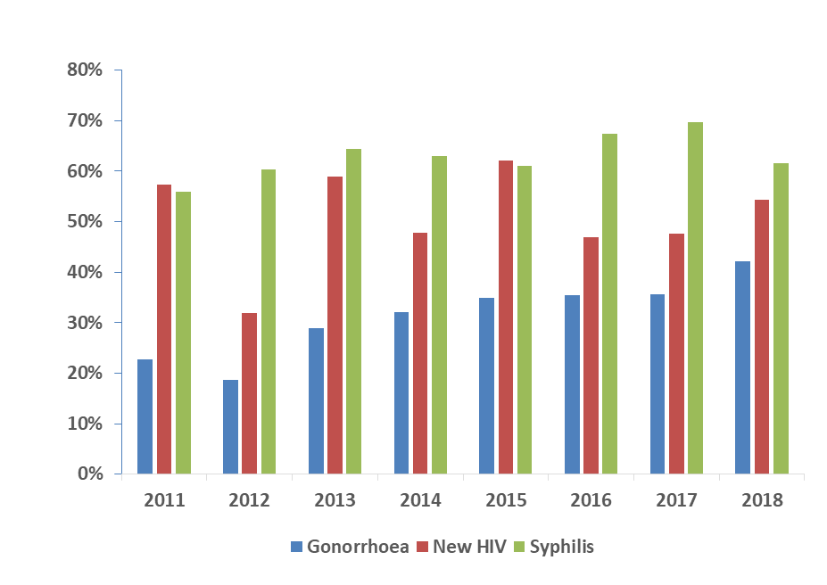
Cyfran y diagnosis Siffilis, Gonorea a HIV newydd sydd ymhlith dynion sy’n cael rhyw â dynion yng Nghymru
Ffynhonnell: Clinigau iechyd rhywiol Cymru (drwy SWS)
Notes:
i) Adroddir ar ddiagnosis a phrofion heintiau a drosglwyddir yn rhywiol a gofnodwyd mewn clinigau iechyd rhywiol yng Nghymru drwy SWS, gan gynnwys diagnosis mewn dynion a menywod
ii) Diagnosis HIV newydd o glinigau iechyd rhywiol yng Nghymru drwy SWS – newid o adroddiadau eraill a all fod â data PHE, ni ellir eu cymharu
iii) Mae diagnosis a wnaed mewn clinigau yn Sir Gaerfyrddin a Sir Benfro, a gofnodwyd ar ffurflenni papur SHHAPT, hefyd wedi’u cynnwys.
iv) Defnyddiwyd y codau KC60/SHHAPT canlynol: siffilis sylfaenol, eilaidd a chudd cynnar (A1, A2, A3), gonorea (B, B1, B2), clamydia (C4, C4A, C4C), achos cyntaf o herpes yr organau cenhedlu (C10A), achos cyntaf o ddefaid gwenerol (C11A) a diagnosis newydd o HIV (E1A, E2A, E3A1, H1, H1A, H1B)

Slide 15
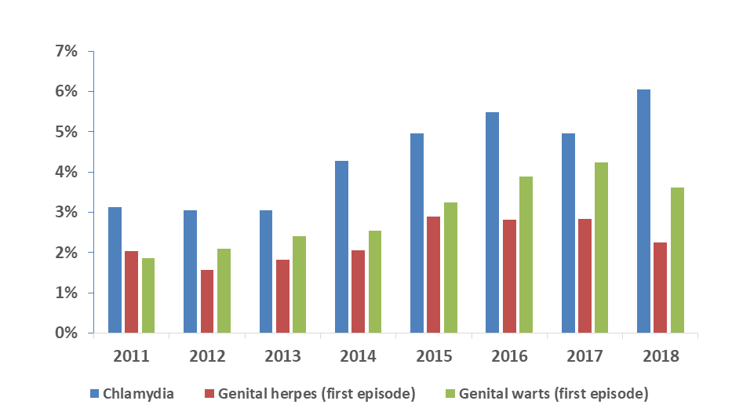
Cyfran y diagnosis Clamydia, Herpes yr organau rhywiol a Defaid gwenerol sydd ymhlith dynion sy’n cael rhyw â dynion yng Nghymru
Ffynhonnell: Clinigau iechyd rhywiol Cymru (drwy SWS)
Notes:
) Adroddir ar ddiagnosis a phrofion heintiau a drosglwyddir yn rhywiol a gofnodwyd mewn clinigau iechyd rhywiol yng Nghymru drwy SWS, gan gynnwys diagnosis mewn dynion a menywod
ii) Diagnosis HIV newydd o glinigau iechyd rhywiol yng Nghymru drwy SWS – newid o adroddiadau eraill a all fod â data PHE, ni ellir eu cymharu
iii) Mae diagnosis a wnaed mewn clinigau yn Sir Gaerfyrddin a Sir Benfro, a gofnodwyd ar ffurflenni papur SHHAPT, hefyd wedi’u cynnwys.
iv) Defnyddiwyd y codau KC60/SHHAPT canlynol: siffilis sylfaenol, eilaidd a chudd cynnar (A1, A2, A3), gonorea (B, B1, B2), clamydia (C4, C4A, C4C), achos cyntaf o herpes yr organau cenhedlu (C10A), achos cyntaf o ddefaid gwenerol (C11A) a diagnosis newydd o HIV (E1A, E2A, E3A1, H1, H1A, H1B)

Slide 16
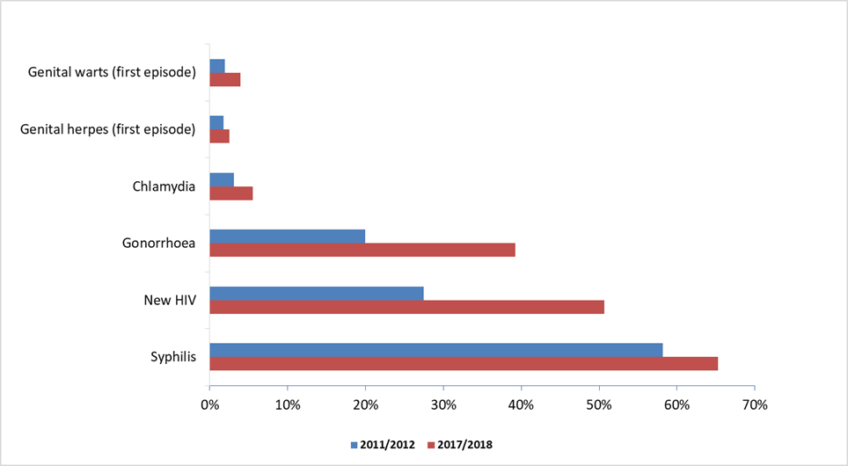
Newid canrannol mewn heintiau a drosglwyddir yn rhywiol ymhlith dynion sy’n cael rhyw â dynion yng Nghymru gan gymharu 2011/2012 â 2017/2018
Ffynhonnell: Clinigau iechyd rhywiol Cymru (drwy SWS)
Notes:
) Adroddir ar ddiagnosis a phrofion heintiau a drosglwyddir yn rhywiol a gofnodwyd mewn clinigau iechyd rhywiol yng Nghymru drwy SWS, gan gynnwys diagnosis mewn dynion a menywod
ii) Diagnosis HIV newydd o glinigau iechyd rhywiol yng Nghymru drwy SWS – newid o adroddiadau eraill a all fod â data PHE, ni ellir eu cymharu
iii) Mae diagnosis a wnaed mewn clinigau yn Sir Gaerfyrddin a Sir Benfro, a gofnodwyd ar ffurflenni papur SHHAPT, hefyd wedi’u cynnwys.
iv) Defnyddiwyd y codau KC60/SHHAPT canlynol: siffilis sylfaenol, eilaidd a chudd cynnar (A1, A2, A3), gonorea (B, B1, B2), clamydia (C4, C4A, C4C), achos cyntaf o herpes yr organau cenhedlu (C10A), achos cyntaf o ddefaid gwenerol (C11A) a diagnosis newydd o HIV (E1A, E2A, E3A1, H1, H1A, H1B)

Slide 17
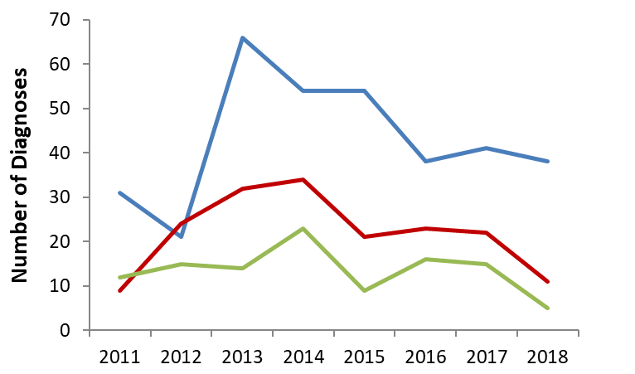
Diagnosis HIV newydd o glinigau iechyd rhywiol yng Nghymru, yn ôl rhyw a rhywioldeb
Ffynhonnell: Clinigau iechyd rhywiol Cymru (drwy SWS)
Notes:
i) New HIV diagnoses from SHCs across Wales via SWS – a change from other reports which have PHE data, not comparable
ii) Diagnoses made in clinics in Carmarthenshire and Pembrokeshire, reported on paper SHHAPT forms, have also been included
iii) The following KC60/SHHAPT codes were used: primary, secondary and early latent syphilis (A1, A2, A3), gonorrhoea (B, B1, B2), chlamydia (C4, C4A, C4C), first episode of genital herpes (C10A), first episode of genital warts (C11A) and new diagnosis of HIV (E1A, E2A, E3A1, H1, H1A, H1B)

Slide 18
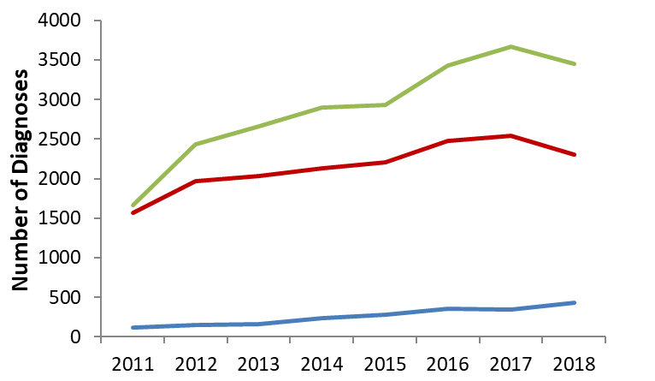
Diagnosis Clamydia a wnaed mewn clinigau iechyd rhywiol yng Nghymru, yn ôl rhyw a rhywioldeb
Ffynhonnell: Clinigau iechyd rhywiol Cymru (drwy SWS)
Notes:
i) Diagnosis o glinigau iechyd rhywiol yng Nghymru drwy SWS – newid o adroddiadau eraill a all fod â data PHE, ni ellir eu cymharu
ii) Mae diagnosis a wnaed mewn clinigau yn Sir Gaerfyrddin a Sir Benfro, a gofnodwyd ar ffurflenni papur SHHAPT, hefyd wedi’u cynnwys.
iii) Defnyddiwyd y codau KC60/SHHAPT canlynol: siffilis sylfaenol, eilaidd a chudd cynnar (A1, A2, A3), gonorea (B, B1, B2), clamydia (C4, C4A, C4C), achos cyntaf o herpes yr organau cenhedlu (C10A), achos cyntaf o ddefaid gwenerol (C11A) a diagnosis newydd o HIV (E1A, E2A, E3A1, H1, H1A, H1B)

Slide 19
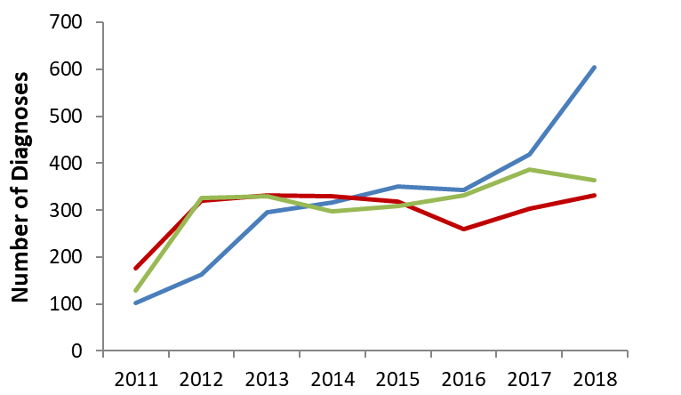
Diagnosis Gonorea a wnaed mewn clinigau iechyd rhywiol yng Nghymru, yn ôl rhyw a rhywioldeb
Ffynhonnell: Clinigau iechyd rhywiol Cymru (drwy SWS)
Notes:
i) Diagnosis o glinigau iechyd rhywiol yng Nghymru drwy SWS
ii) Mae diagnosis a wnaed mewn clinigau yn Sir Gaerfyrddin a Sir Benfro, a gofnodwyd ar ffurflenni papur SHHAPT, hefyd wedi’u cynnwys.
iii) Defnyddiwyd y codau KC60/SHHAPT canlynol: siffilis sylfaenol, eilaidd a chudd cynnar (A1, A2, A3), gonorea (B, B1, B2), clamydia (C4, C4A, C4C), achos cyntaf o herpes yr organau cenhedlu (C10A), achos cyntaf o ddefaid gwenerol (C11A) a diagnosis newydd o HIV (E1A, E2A, E3A1, H1, H1A, H1B)

Slide 20
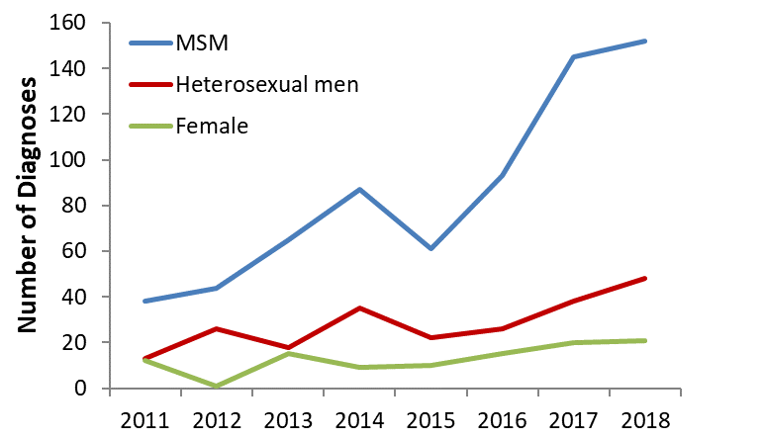
Diagnosis Siffilis a wnaed mewn clinigau iechyd rhywiol yng Nghymru, yn ôl rhyw a rhywioldeb
Ffynhonnell: Clinigau iechyd rhywiol Cymru (drwy SWS)
Notes:
i) Diagnosis o glinigau iechyd rhywiol yng Nghymru drwy SWS
ii) Mae diagnosis a wnaed mewn clinigau yn Sir Gaerfyrddin a Sir Benfro, a gofnodwyd ar ffurflenni papur SHHAPT, hefyd wedi’u cynnwys.
iii) Defnyddiwyd y codau KC60/SHHAPT canlynol: siffilis sylfaenol, eilaidd a chudd cynnar (A1, A2, A3), gonorea (B, B1, B2), clamydia (C4, C4A, C4C), achos cyntaf o herpes yr organau cenhedlu (C10A), achos cyntaf o ddefaid gwenerol (C11A) a diagnosis newydd o HIV (E1A, E2A, E3A1, H1, H1A, H1B)

Slide 21
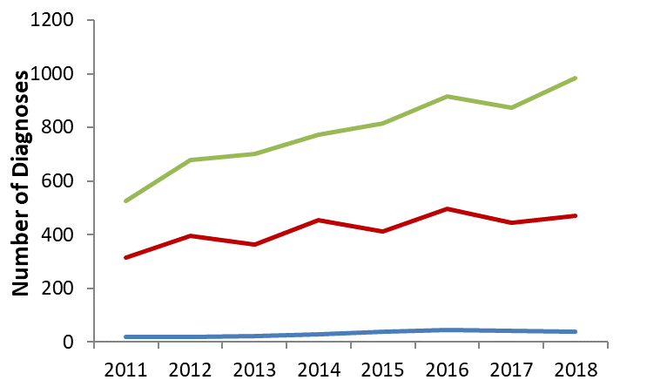
Diagnosis Herpes yr organau rhywiol a wnaed mewn clinigau iechyd rhywiol yng Nghymru, yn ôl rhyw a rhywioldeb
Ffynhonnell: Clinigau iechyd rhywiol Cymru (drwy SWS)
Notes:
i) Diagnosis o glinigau iechyd rhywiol yng Nghymru drwy SWS
ii) Mae diagnosis a wnaed mewn clinigau yn Sir Gaerfyrddin a Sir Benfro, a gofnodwyd ar ffurflenni papur SHHAPT, hefyd wedi’u cynnwys.
iii) Defnyddiwyd y codau KC60/SHHAPT canlynol: siffilis sylfaenol, eilaidd a chudd cynnar (A1, A2, A3), gonorea (B, B1, B2), clamydia (C4, C4A, C4C), achos cyntaf o herpes yr organau cenhedlu (C10A), achos cyntaf o ddefaid gwenerol (C11A) a diagnosis newydd o HIV (E1A, E2A, E3A1, H1, H1A, H1B)

Slide 22
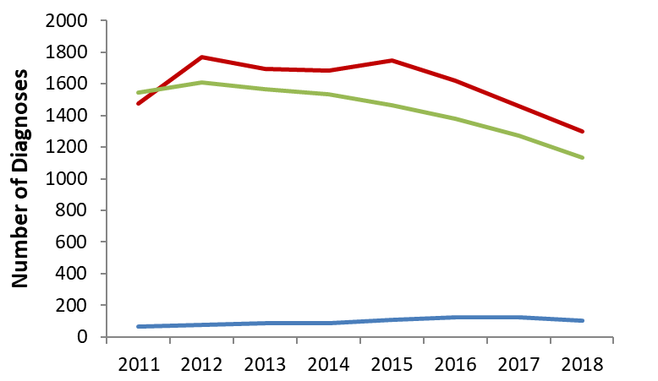
Diagnosis Defaid gwenerol a wnaed mewn clinigau iechyd rhywiol yng Nghymru, yn ôl rhyw a rhywioldeb
Ffynhonnell: Clinigau iechyd rhywiol Cymru (drwy SWS)
Notes:
i) Diagnosis o glinigau iechyd rhywiol yng Nghymru drwy SWS
ii) Mae diagnosis a wnaed mewn clinigau yn Sir Gaerfyrddin a Sir Benfro, a gofnodwyd ar ffurflenni papur SHHAPT, hefyd wedi’u cynnwys.
iii) Defnyddiwyd y codau KC60/SHHAPT canlynol: siffilis sylfaenol, eilaidd a chudd cynnar (A1, A2, A3), gonorea (B, B1, B2), clamydia (C4, C4A, C4C), achos cyntaf o herpes yr organau cenhedlu (C10A), achos cyntaf o ddefaid gwenerol (C11A) a diagnosis newydd o HIV (E1A, E2A, E3A1, H1, H1A, H1B)

Slide 23
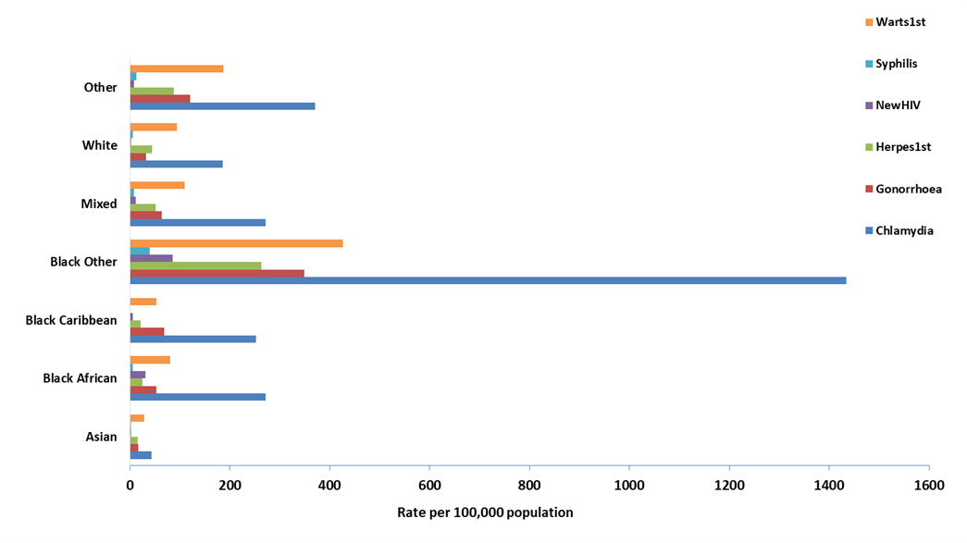
Cyfradd flynyddol gyfartalog diagnosis heintiau a drosglwyddir yn rhywiol a HIV newydd yn ôl grŵp ethnig, Cymru 2014-2018
Ffynhonnell: Clinigau iechyd rhywiol Cymru (drwy SWS)
Notes:
i) Diagnosis o glinigau iechyd rhywiol yng Nghymru drwy SWS
ii) Diagnosis HIV newydd o glinigau iechyd rhywiol yng Nghymru drwy SWS – newid o adroddiadau eraill sydd â data PHE, ni ellir eu cymharu
iii) Cyfraddau i bob 100,000 o’r boblogaeth ethnig benodol, gan ddefnyddio amcangyfrifon poblogaeth 2011 gan y Swyddfa Ystadegau Gwladol
iv) Nid yw diagnosis a wnaed mewn clinigau yn Sir Gaerfyrddin a Sir Benfro hyd at fis Mawrth 2016 wedi’u cynnwys
v) Defnyddiwyd y codau KC60/SHHAPT canlynol: siffilis sylfaenol, eilaidd a chudd cynnar (A1, A2, A3), gonorea (B, B1, B2), clamydia (C4, C4A, C4C), achos cyntaf o herpes yr organau cenhedlu (C10A), achos cyntaf o ddefaid gwenerol (C11A) a diagnosis newydd o HIV (E1A, E2A, E3A1, H1, H1A, H1B)

Slide 24
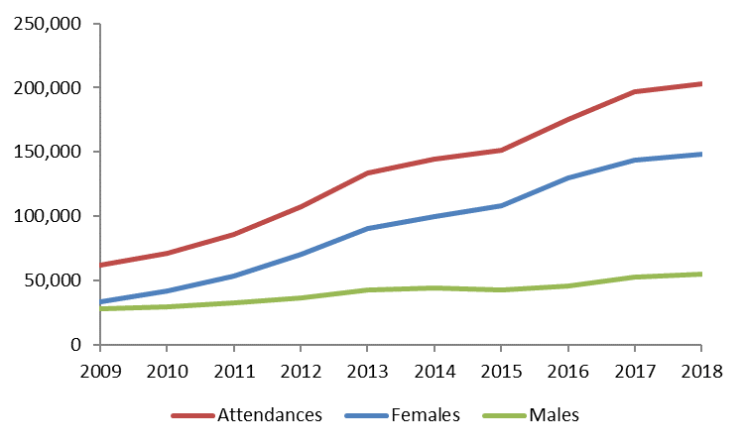
Niferoedd yn bresennol mewn clinigau iechyd rhywiol yng Nghymru
Ffynhonnell: Clinigau iechyd rhywiol Cymru (drwy SWS)
Notes:
i) Presenoldeb pob claf a adroddwyd i SWS wedi’u dyblygu yn ôl claf, clinig unigol, a dyddiad.
ii) Mae presenoldeb mewn clinigau yn Sir Gaerfyrddin a Sir Bendro, a gofnodwyd ar ffurflenni SHHAPT papur, hefyd wedi’u cynnwys

Slide 25
HIV and STI Trends in Wales: 201
Diffiniadau o ddiagnosis a phrofion heintiau a drosglwyddir yn rhywiol a waned mewn clinigau iechyd rhywiol

